Slide 1
독도를 지킨 33인의 영웅,
의용수비대를 아십니까?
영어영문학과
21902720 유종원

Slide 2


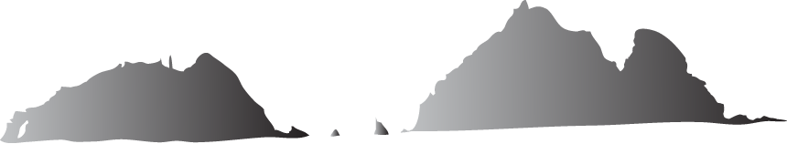
처음: 의용수비대의 정의, 창설 이유
목차
1
2
중간: 의용수비대 활동, 업적
3
끝: 본받을점, 과제

Slide 3
1
의용수비대란?
독도 수호, 1953년 4월 20일~1956년 12월 30일, 순수 민간조직
원래 45명, 총 33명
https://www.youtube.com/watch?v=HcG0xoU2mBI

Slide 4
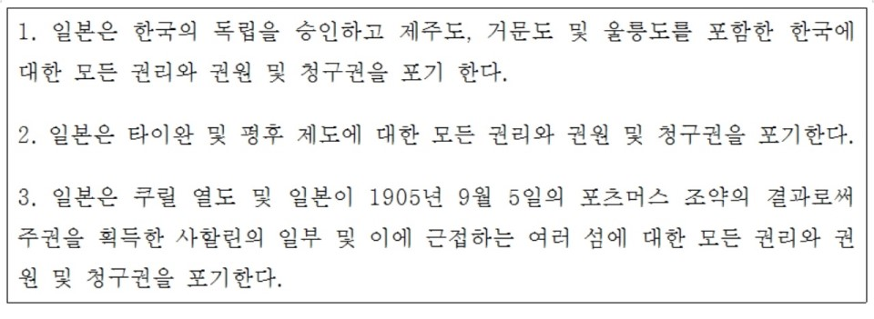
1
의용수비대가 창설된 이유
1952년 4월 28일, 샌프란시스코 강화조약, 주권 회복.
6∙25의 어려움을 틈탄 일본의 독도 침략
일본의 억지주장 차단, 일본 어선의 독도 근해 어로 작업 방지, 울릉도 주민의 생존권을 보호
자발적 의지, 의병 의거

Slide 5
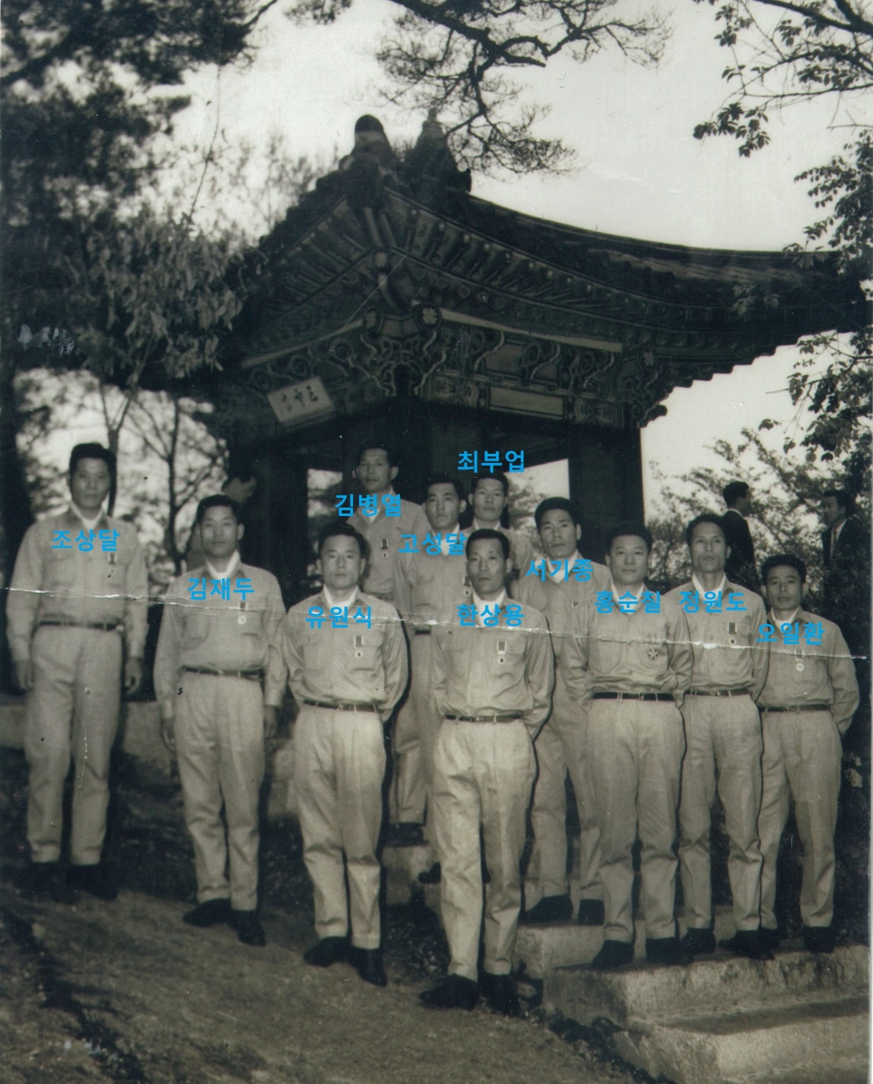
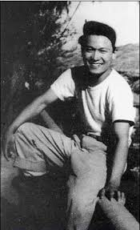
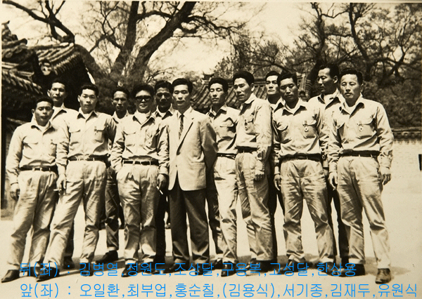
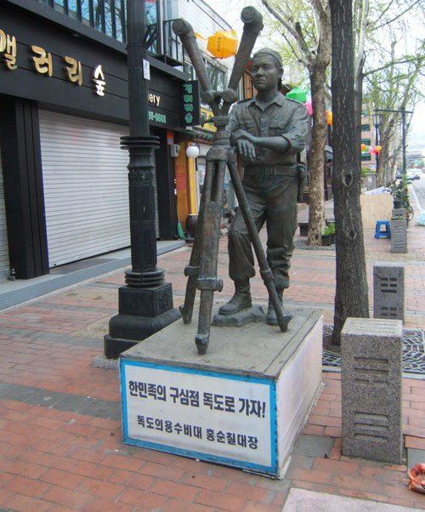

Slide 6
1
의용수비대의 전체활동
물골에 있는 서도에 야전용 대형 천막 설치&지휘본부와 국기게양대
독도리 암벽에 ‘한국령(韓國領) 글자를 새김
경비초사건립지원
목대포 제작&일본 순시선 격퇴
불법침입 일본순시선 격퇴

Slide 7
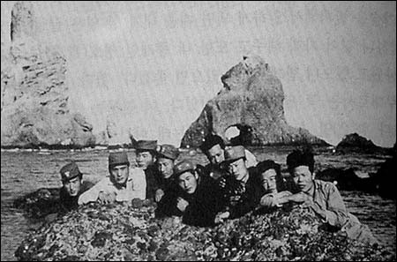
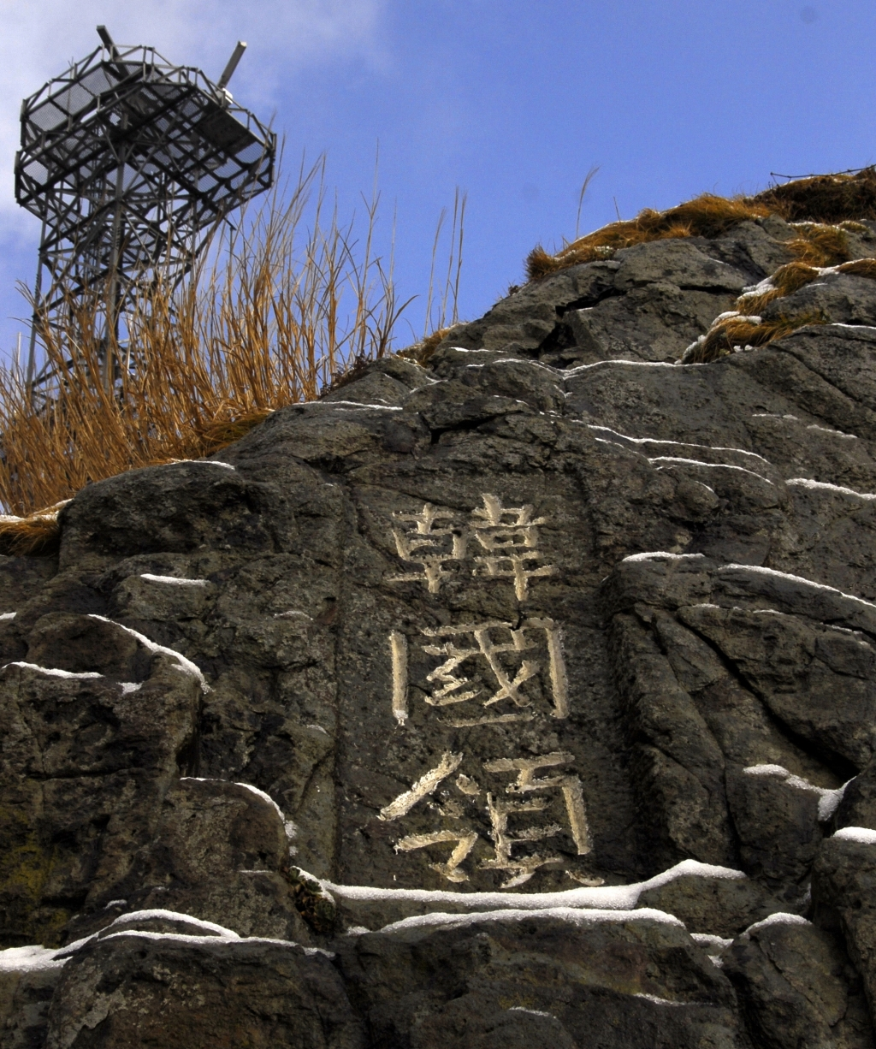
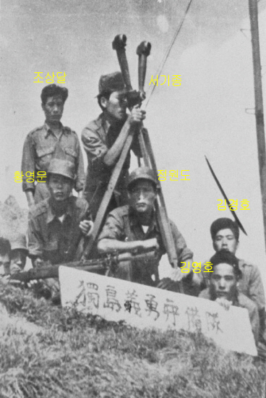
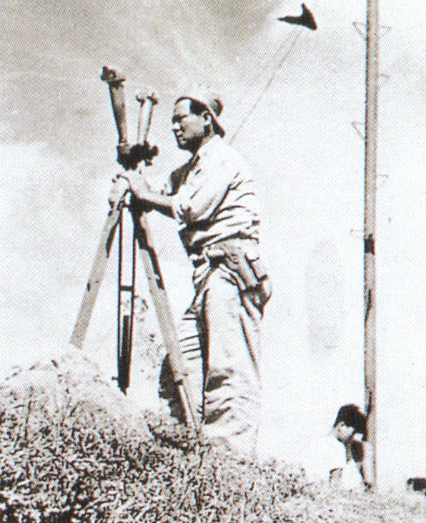
1
주요활동 사진

Slide 8
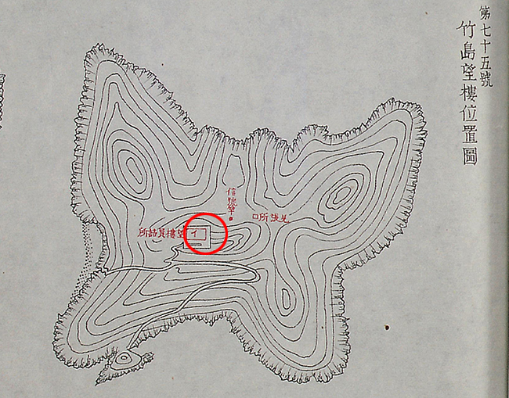
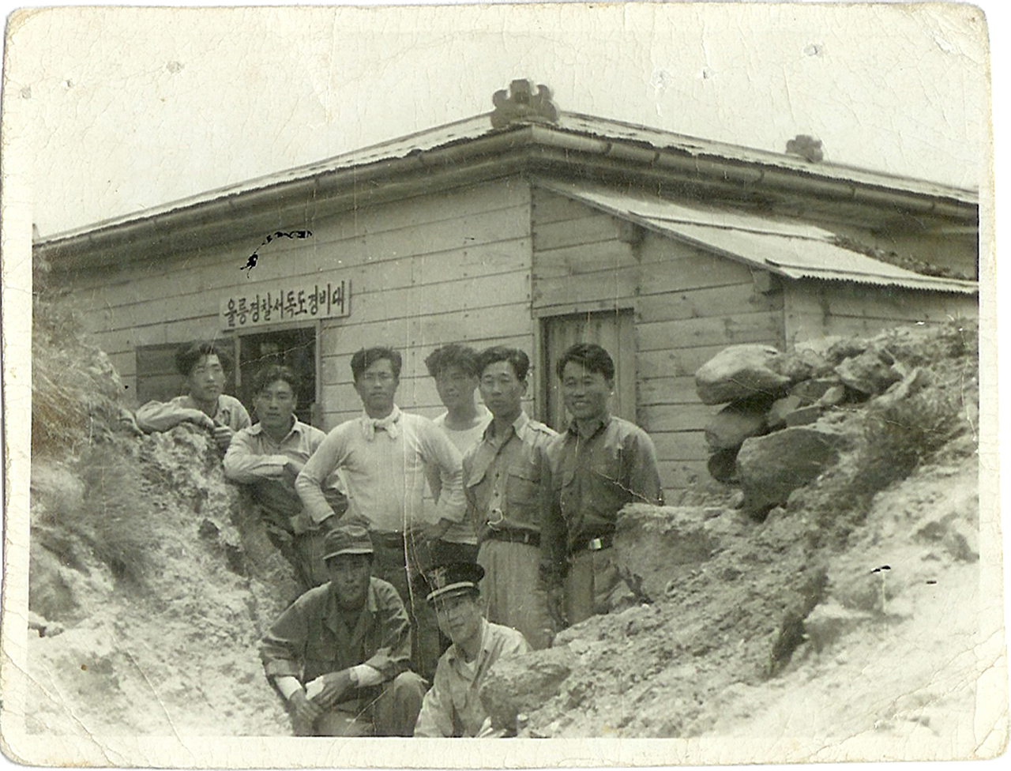
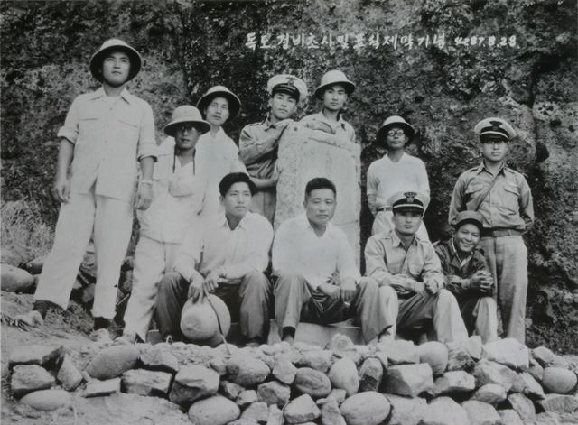
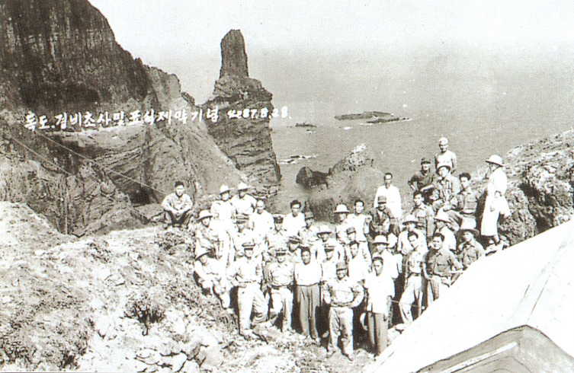
주요활동 사진
1

Slide 9
1
의용수비대의 주요 업적
일본 순시선의 어로활동 방해 원천봉쇄
독도에 영토표식 영구히 설치
정부의 독도 영토주권 강화 적극지원
경찰의 독도경비대 설치의 토대마련

Slide 10
의용수비대의 주요 활동
1
최초로 본 일본 경비정 퇴치
일본 무장 순시선 “오키”호 총격으로 격퇴
목대포로 일본 무장순시선 격퇴
일본 순시선 “오키호”, “헤꾸라호” 박격포 발사 격퇴

